Slide 1
МОУ Тоншаевская СОШ
Безопасный Интернет
Презентация к родительскому собранию
Подготовила: педагог-психолог Ю.А Елькина

Slide 2

Интернет может быть помощником, а может стать и вредной привычкой.
Сам по себе Интернет ни в чем не виноват. Это человек (то есть мы с вами) можем превратить его либо в помощника себе, либо в приспособление, которое «поедает» ваше время и деньги !

Slide 3


ИНТЕРНЕТ–ЗАВИСИМОСТЬ И ЗДОРОВЬЕ
в России до 80% школьников
в возрасте 12—13 лет страдают компьютерной зависимостью.
В России полностью здоровы только
14-23% школьников
Каждый третий выпускник имеет близорукость, нарушение осанки
Каждый четвертый выпускник имеет патологию сердечно-сосудистой системы.
75% школьников находятся в условиях гиподинамии

Slide 4
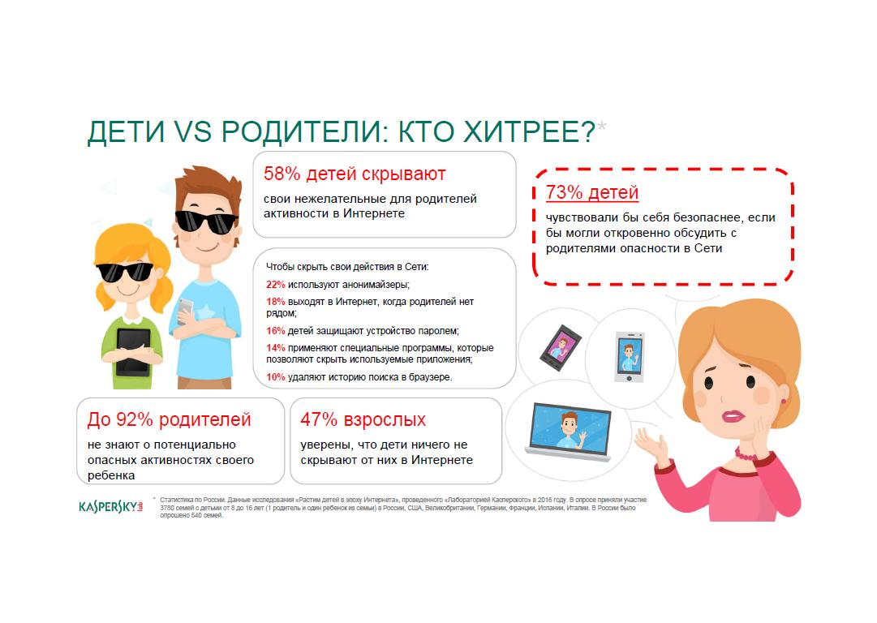

Slide 5
ИНСТРУМЕНТЫ ДЛЯ РАБОТЫ В ИНТЕРНЕТЕ
Что такое сайт? - Какие бывают сайты?
Сайт
Поисковик
Почтовый сервис
WIKI
Служба сообщений
Социальная сеть
Инструменты
Браузер
Приложение
Почтовый клиент
Расширение

Slide 6

ВНИМАНИЕ! ЛИЧНЫЕ ДАННЫЕ!
Миллионы пользователей заходят в социальные сети каждый день. Они могут увидеть информацию о Вас.
Используйте НИК (псевдоним) или неполное ФИО
Подумайте, прежде чем указать:
Мобильный телефон;
Возраст;
Адрес;
Последние покупки;
Электронную почту;
Другие важные данные
Их часто собирают хулиганы и преступники.
Все, что было выложено
в Интернет, окончательно удалить невозможно!!!

Slide 7
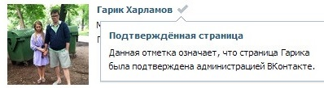
АНОНИМНОСТЬ В ИНТЕРНЕТЕ
Анонимность в интернете – миф.
Полиция легко определяет автора специальными методами.
Официальные аккаунты известных людей всегда проходят процедуру верификации, т.е. проверки на подлинность
Вконтакте зарегистрировано:
Владимир Путин 5 387 человек
Колобок 1187 человек
Бетмен 909 человек
Ботаник 190 человек
Барби 2016 человек
Королева красоты 11 человек
Задумайтесь, с кем Вы общаешься
в сети, кто скрывается за НИКОМ и почему.
Знакомый
Чужой

Slide 8
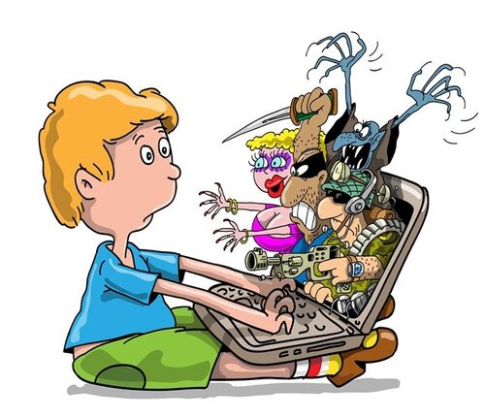
ОБЩЕНИЕ В ИНТЕРНЕТЕ
С кем ты общаешься в интернете?
Незнакомцы
Родственники
Попрошайки
Излишне любопытные
Одноклассники
Интернет-хамы (тролли)
Друзья
Преступники
С незнакомцами в интернете нужно общаться как с незнакомыми на улице! Прежде чем встретиться с виртуальным другом – обязательно
посоветуйся с родителями!!!
Это может быть опасно!!!

Slide 9



СЕТЕВОЙ ЭТИКЕТ
В интернете, как в реальной жизни:
Искажать чужие фотографии
Выкладывать сцены насилия и унижения
Грубить и оскорблять в письмах и комментариях
Использовать чужие материалы без разрешения
Будь вежлив и дружелюбен!
Откажись от общения с неприятным человеком, включи его в «черный список», удали из «друзей»
Если тебя обижают в интернете – посоветуйся с родителями!

Slide 10
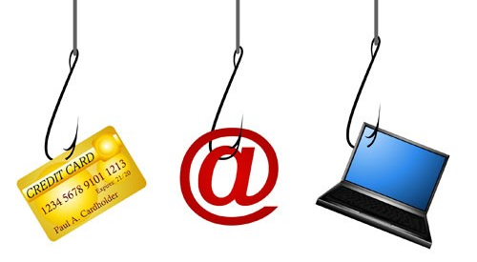
Фишинг
– вид интернет - мошенничества.
Пользователь заманивается (письмом, баннером с поддельной ссылкой) на сайт, внешне не отличимый от настоящего, где у него крадут логины, пароли и другую личную информацию.

Slide 11
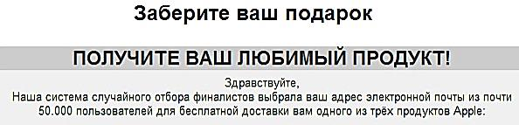

Какие бывают ловушки
Программы-ловушки.
Предлагают бесплатный антивирус.
Предлагают «супер-возможности»
Обещают приз или выигрыш
Чем опасны сайты-подделки?
крадут пароли;
распространяют вредоносную информацию;
навязывают платные услуги
Удаляй письма с незнакомых адресов!
Игнорируй неизвестные ссылки!
Игнорируй отправку СМС!
Используй кнопки
«Это спам», «Заблокировать отправителя»
Осторожно, СПАМ!
СПАМ – массовая рассылка писем с назойливой рекламой. Часто содержит вредоносные ссылки.

Slide 12
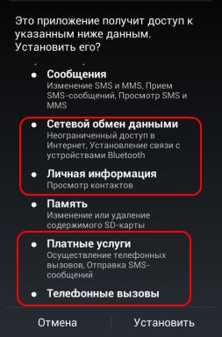
МОБИЛЬНЫЙ ИНТЕРНЕТ
В мобильном телефоне много важной информации!
Проверяй, какие права просит мобильное приложение!
Список контактов;
Личные фотографии/видеозаписи;
Данные доступа к электронной почте и иным аккаунтам в сети;
Данные о банковских картах и платежах;
Привязка к балансу сим-карты.
Следи за своим мобильным телефоном или планшетом!
Установи пароль на включение мобильного телефона!
Установи мобильный антивирус!
Игнорируй звонки и СМС с незнакомых номеров!

Slide 13






НАСТРОЙ КОМПЬЮТЕР
Пользуйся ограниченной/защищенной учетной записью/.
Установи антивирус!
Включи файервол!
Настрой браузер
Будь осторожен и думай,
что ты делаешь!
Игнорируй звонки и СМС с незнакомых номеров!
! НОМЕР НЕ ОПРЕДЕЛЕН !

Slide 14
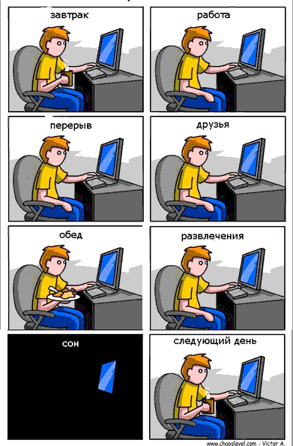
ИНТЕРНЕТ–ЗАВИСИМОСТЬ
Признаки :
Сидит за компьютером больше
1 часа в день;
не хочет отрываться от компьютера;
включает компьютер раньше,
чем умоется;
лучше поиграет, чем поест;
плохо спит и не высыпается;
удобней общаться в сети,
чем в жизни;
ругается с родителями, когда нужно выключить компьютер и помочь по дому, сделать уроки;
готов солгать, чтобы посидеть
за компьютером подольше;
готов тратить деньги на бонусы
в играх.

Slide 15
Как отучить ребенка
от телефона
Установить одинаковые правила поведения и общения для реальной и виртуальной жизни. Ребенок не должен позволять в себе в сети больше, чем жизни и наоборот.
Задуматься над своим воспитанием. Дети часто копируют манеру поведения родителей поэтому, если ребенок видит, что родители не расстаются с гаджетами - поступает аналогично. Ребенок думает, что подобное времяпровождение - норма.
Заинтересовать информацией в сети. Необходимо искать с ребенком ответы на интересующие его вопросы, стимулировать чадо к интеллектуальной активности.
“ Загрузить” на гаджеты полезные приложения. Если уж оторвать ребенка от компьютера невозможно, тогда реальнее - воспользоваться его зависимостью. Можно использовать планшет для развития логики и интеллекта с помощью программ разработанных психологами и педагогами.

Slide 16
Как отучить ребенка
от телефона
Стимулировать детей к общению. В этом помогут даже игры, где необходимо активное участие, а также приложения созданные для общения: Skype, WhatsApp, Viber, Telegram и другие.
Правильно использовать социальные сети. Виртуально общается сегодня 80% подростков. Родителям надо по возможности следить за тем, с кем дружат их дети, чем интересуются. В подростковом возрасте они уязвимы и впечатлительны, легко поддаются чужому влиянию. С ребенком необходимо искать эмоциональный контакт, чтобы он доверял прежде всего близким. В случае негативного опыта виртуального общения ребенку важно не бояться поделиться и решить проблему, а не доводить ситуацию до печальных последствий.
Зонирование жилища, на свободные от гаджетов места. Например, ребенок знает, что на кухне или в гостиной играть нельзя, а только кушать, отдыхать, общаться.

Slide 17
Источники:
https://nsportal.ru/shkola/sotsialnaya-pedagogika/library/2017/03/10/prezentatsiya-bezopasnyy-internet
http://ivona.bigmir.net/deti/vospitanie/463351-Rebenok-i-gadzhety--kak-ubrat--zavisimost--podskazhet-doktor-Komarovskij
Подробнее на сайте МОУ Тоншаевсая СОШ:
https://tonshschool.ru/
в разделе «Информация для родителей»

